Slide 1
Requiem za sen
Aplikace různých přístupů: geniální film, který je za rámcem jakéhokoliv schémata či další filmová manipulace?
Diskuze a moderace diskuze jako forma práce s filmem

Slide 2
Funkcionalistický přístup
Závislost jako projev abnormality
Zdroj závislosti:
manželství Sary, jaké bylo, jak ovlivnilo výchovu Garry
Jaké cíle mají postavy filmu, jaká otázka je správnější: Zdrojem je neodolatelnost závislosti nebo zdrojem je slabost cílů, jež protikladem závislosti?

Slide 3
Humanistický přístup
Život jako umění trpět a trpět se smyslem pro život, odpovídat na otázku Proč musíme trpět a akceptovat to
Proč se postavy filme nenaučily trpět
Závislost jako eskapismus od vlastních citů
Identifikace s postavami: co zprostředkuje a co omezuje, co je využit rezistence k postavam a nebo identifikaci

Slide 4
Reflexivní přístup
Čím můžou naplňovat svůj život, jaké alternativy mají?
Proč existující hodnoty nefungují ve prospěch prevence a zvládání se závislosti?
Boje se žit a boje se zamřít - jakou úlohu má závislost v tomto dílematu?

Slide 5
Revoluční přístup
Chudoba a diskriminace, jak se popisuje vrstvy a sociální omezeni
Kdo je agentem změn ve knize a filmu
Jakou pozici má Selby (téměř popisuje vlastní zkušenost) a Aronofský (varuje???)

Slide 6
Omezenost přístupů nebo komplexnost témata
Dá se akceptovat stejný přístup ke všem postavám?
Jak byste propojili postavy a přístupy: komu více vyhovuje jaký přístup?

Slide 7
Účinný nebo ne?
and theres a big difference between seeing and experiencing the "drugs are bad" thing
imho the film glamourises drug use - happy beautiful couple - no real hassle until they cannot get drugs...sorry but its a poor movie
you would be better showing kids a documentary of people in asylums, prison , hospital or dead - with NO happy beginning
http://www.imdb.com/title/tt0180093/board/nest/195658264?d=199444063&p=1#199444063
There's a big difference from hearing "drugs are bad" to seeing "drugs are bad". This movie would have an epic effect on teens, much like it did for me when I saw it as a 15 year old. I remember showing a drug-addict friend of mine and when it was over, he said "I don't even wanna take Tylenol".
Last week I was teaching film studies to grade 8 kids, and showed them the opening scene from this film. I told them they were probably too young to watch the entire thing, but in a few years...personally, if I were a school principal, I'd make it mandatory viewing
http://www.imdb.com/title/tt0180093/board/nest/195658264?d=199422913&p=1#199422913

Slide 8
Možný účel aplikování filmu
Cílová skupina (puberťáci, rodiče, pedagogové???)
Co by bylo cílem aplikace a jaká témata byste probírali?
Co byste považovali za dosazení cíle?
Co omezuje využiti tohoto filmu

Slide 9
Rodičovství
Marion (nenávist a ne-akceptace navzájem, kontrola a frustrace se strany rodičů)
Garry (vína jako vazba mezi nim a matkou, otázka nesnesitelnosti víny)
Tyron (žal,matka zamřela, když Tyron byl malý)

Slide 10
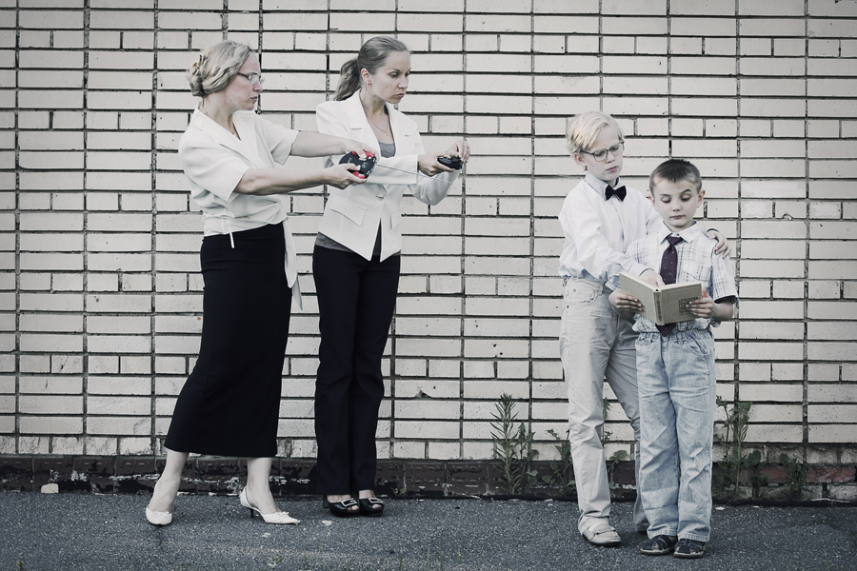
Disfunkční rodičovství: Marion
http://www.mywed.ru/forum/session/view/46785/
Podle popisu postavy v knize Marion má profil tzv. parenting child – který je důsledkem co-závislosti s rodiči

Slide 11
Marion: fobie dosáhnout úspěchu
Potřebuje vůdce a není schopna definovat své cíle
Nezvládá se sublimaci svých negativních zkušenosti, umění je cestou pro vyjádření stresu a žalu

Slide 12
Vina nahradí lásku
Jak proběhalo dětství Garry, jaký přístup měli rodiče
Kvůli čemu má Garry a Sarah pocit viny na vzájem: nesplňují představy o správním chování rodiče a dítěte?
Jak vzorek dětsko-rodičovských vztahů ovlivňuje vztah mezi Marion a Garry?

Slide 13
Tyron: přerušená výchova
Jak ztráta rodičů ovlivnila život Tyrona? O co přišel? A co považuje za největší důsledek – podle filmu?

Slide 14
Metoda diskuze
Příprava řady otázek či témat
Doba na propracování těchto otázek
Před-debaty proč jsou důležité?
Moderování jako udržování tempu a zajmu
Závěr a reflexe

Slide 15
Domácí úkol (finální)
Vypracovat schéma s ponětí norma, deviace, úspěch, a z pohledu různých přístupů (zvolte tří, které chcete) a vysvětlit, co to schéma znamená
Odpovědět na následující otázky o diskuzi

Slide 16
Metoda diskuze
Jaká diskuze je účinná, co můžeme považovat za úspěch u diskuze?
Co je podmínkou úspěchu? (z pohledu témata, skupiny, zkušenosti v spolupráci ve skupině)
Co je výhodou a omezením této formy práce s filmem?

